Slide 1
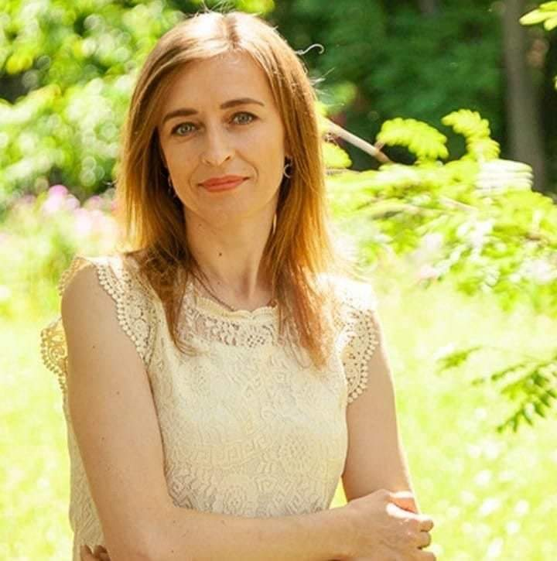
Будемо знайомі!
Ковалик Марина Йосипівна
практичний психолог Хмельницького закладу дошкільної освіти №26 «Кульбабка»

Slide 2
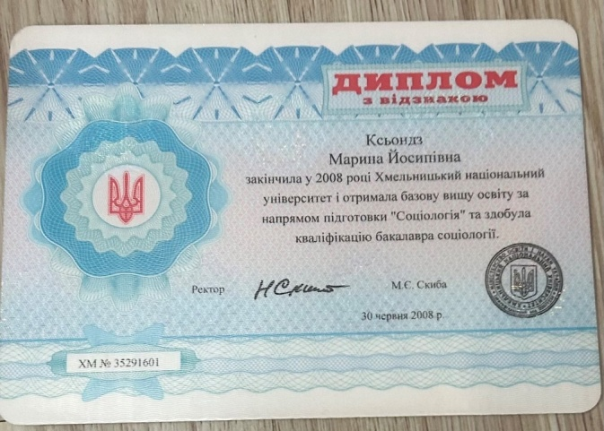
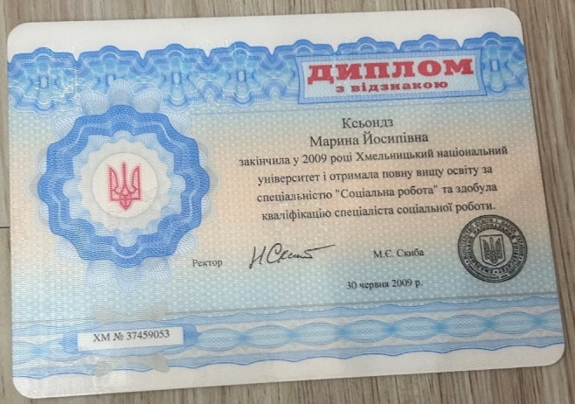
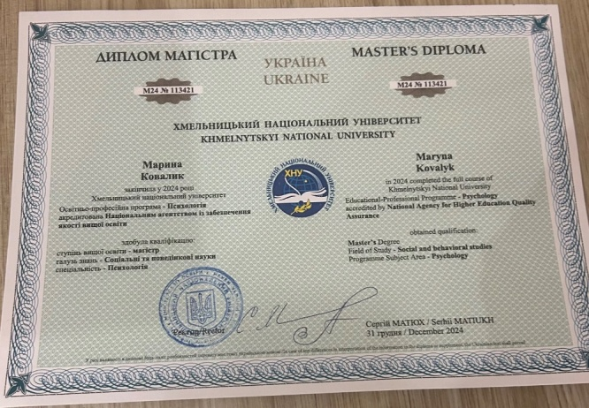
Освіта
Хмельницький національний університет
Спеціальність «Соціолог», Спеціаліст соціальної роботи, 2009 р.
Магістр психології, 2024 р.
Стаж педагогічної роботи
6 років
Стаж роботи на посаді
2 роки
kovalikmarina2@gmail.com

Slide 3
Педагогічне кредо
«Все в твоїх руках, тому ніколи
їх не опускай»

Slide 4
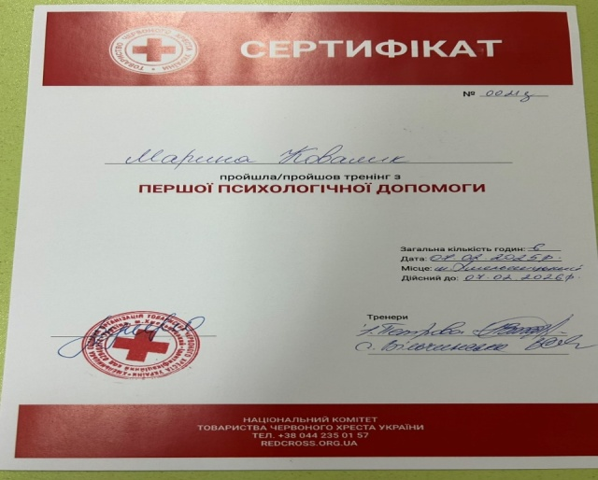
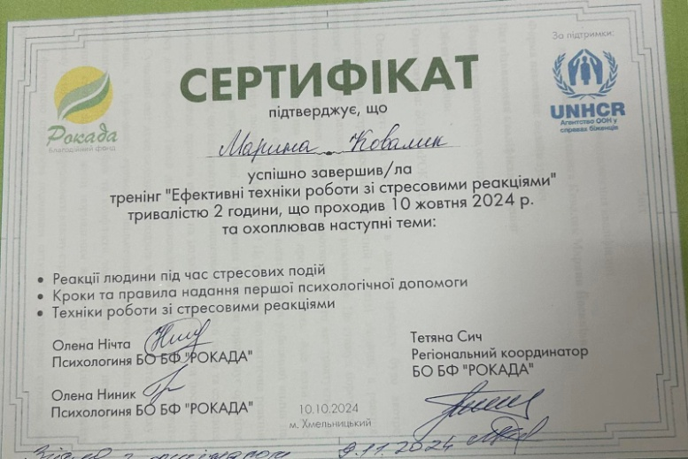
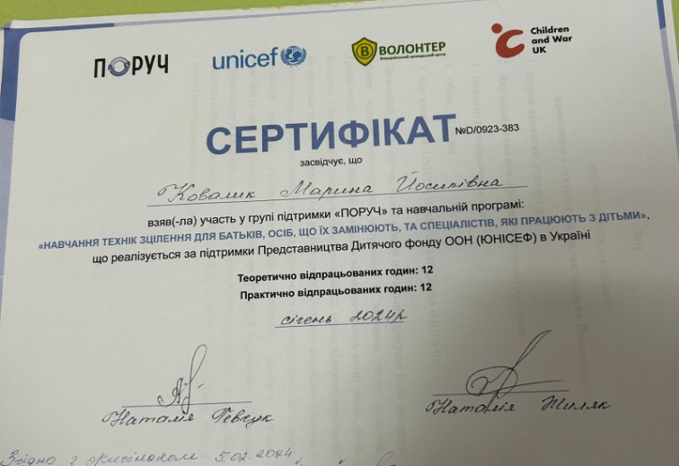
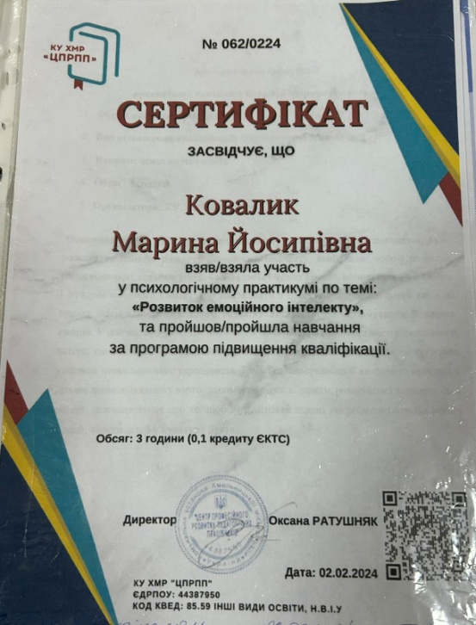
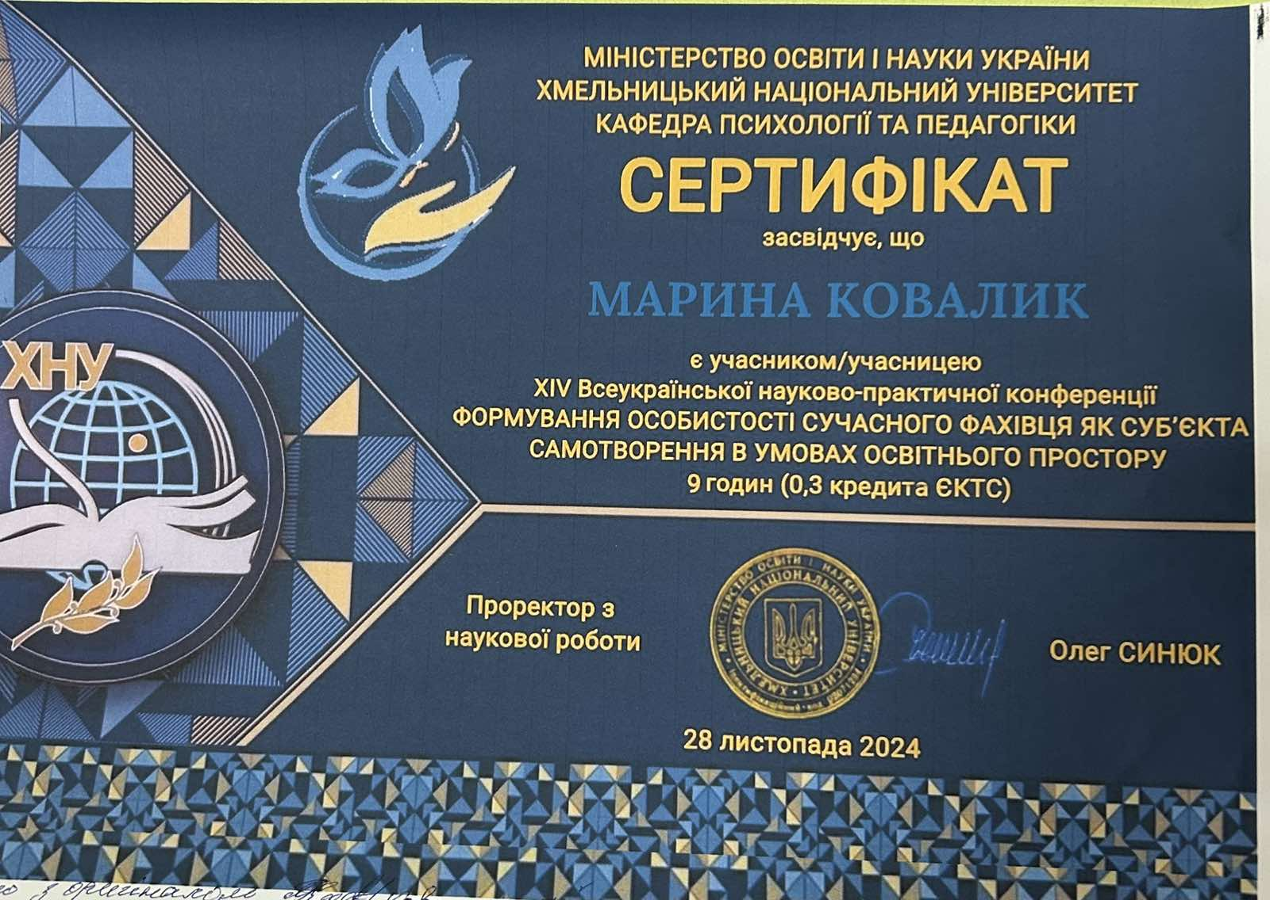
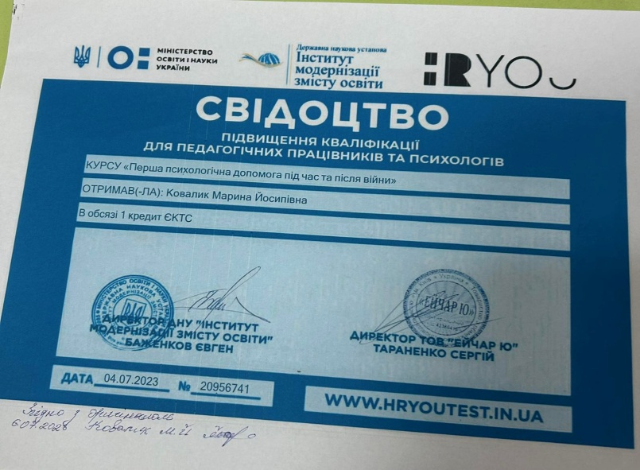
Підвищення кваліфікації 380 годин

Slide 5
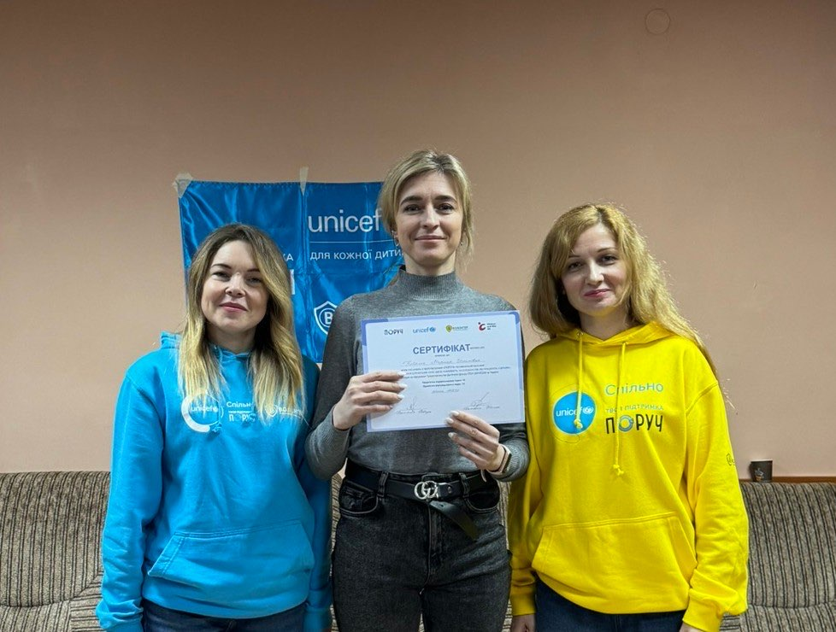
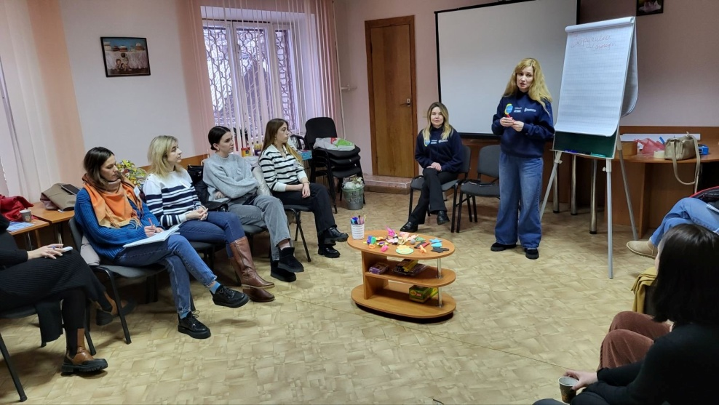
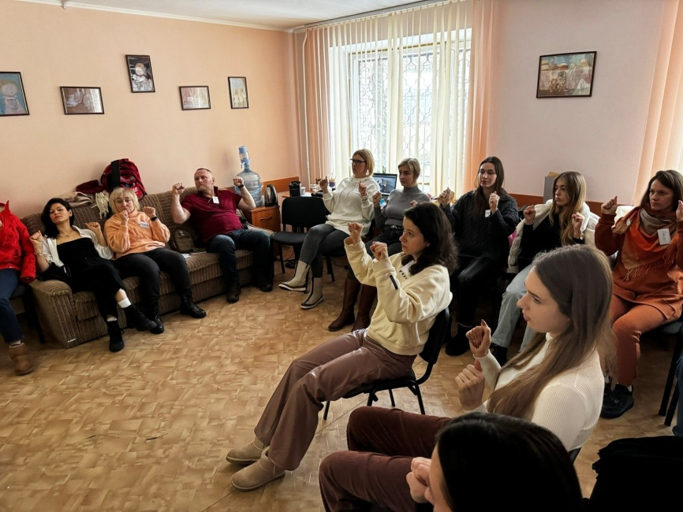
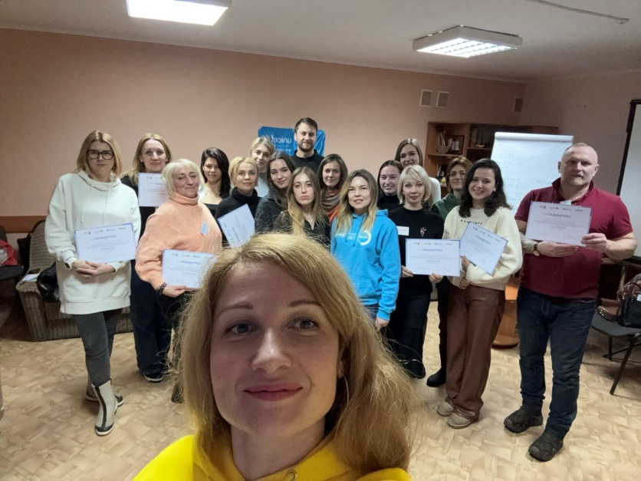
Участь у групі підтримки «Поруч» та навчальній програмі: «НАВЧАННЯ ТЕХНІК ЗЦІЛЕННЯ ДЛЯ БАТЬКІВ, ОСІБ, ЩО ЇХ ЗАМІНЮЮТЬ ТА СПЕЦІАЛІСТІВ, ЯКІ ПРАЦЮЮТЬ З ДІТЬМИ», що реалізується за підтримки Представництва Дитячого фонду ООН «UNICEF» в Україні

Slide 6
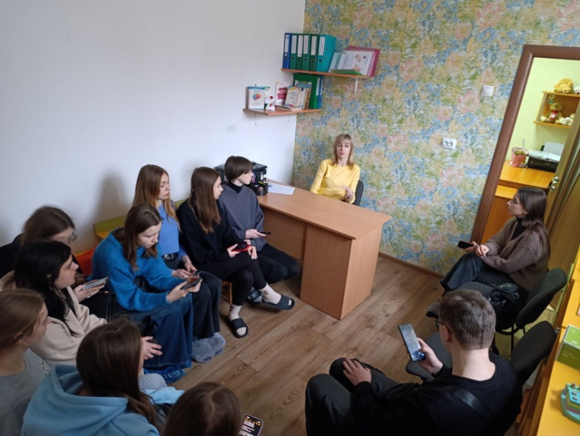
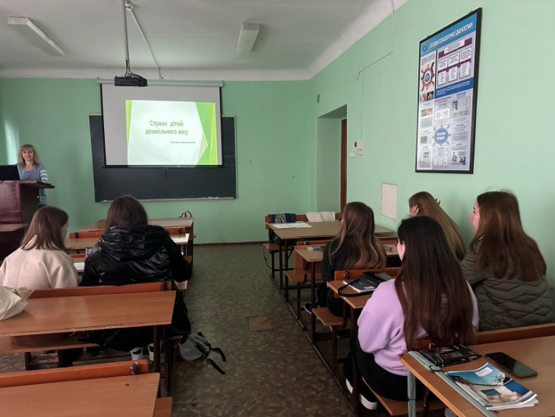
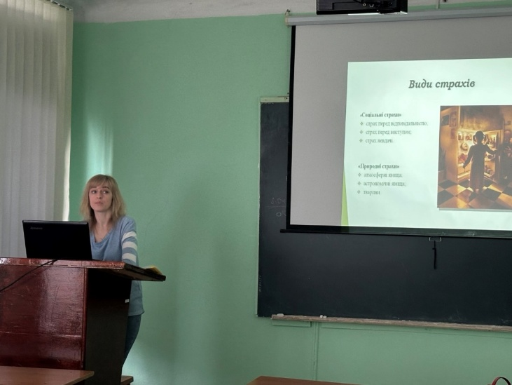
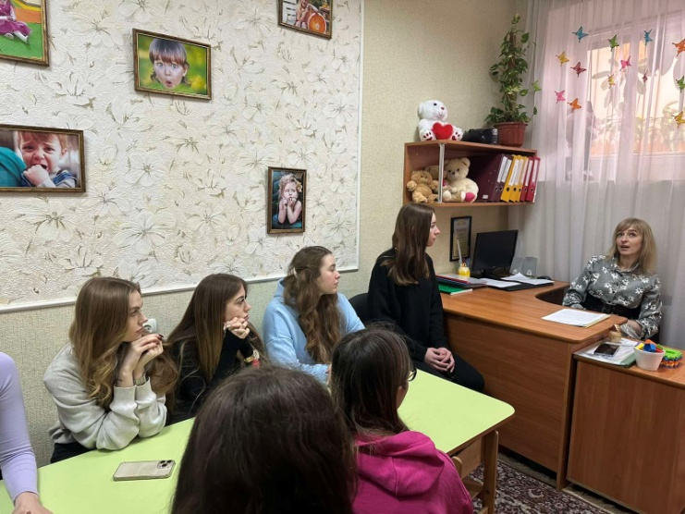
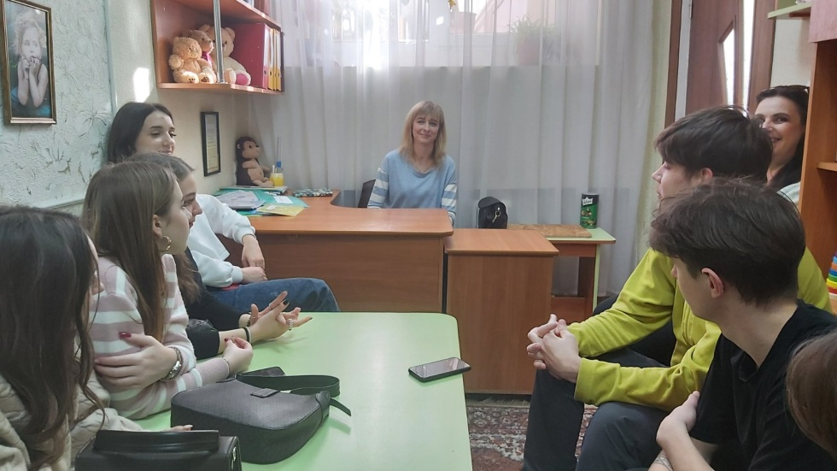
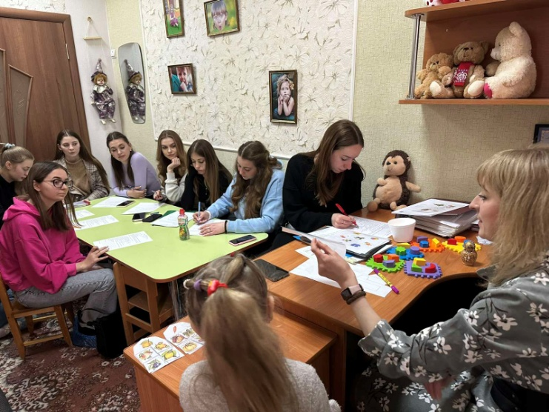
Наукова діяльність
Лекції для слухачів Хмельницького національного університету

Slide 7
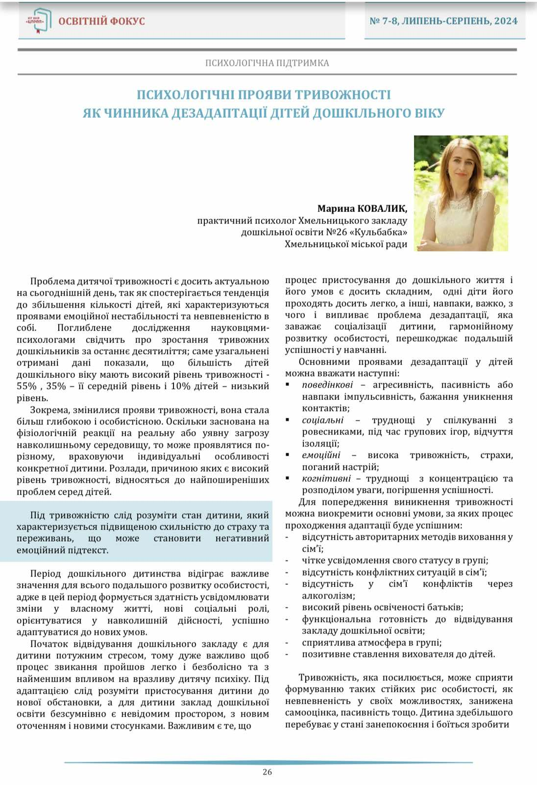
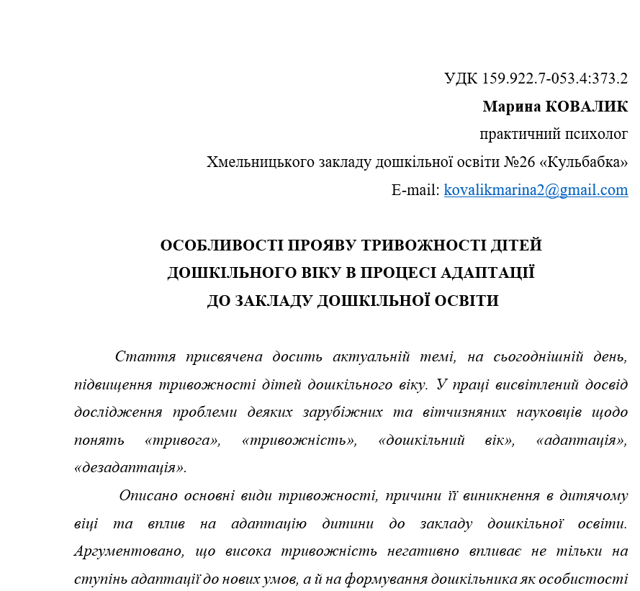
Публікації
Науковий журнал Psychology Travelogs Хмельницького національного університету
Електронне видання комунальної установи Хмельницької міської ради «ЦПРПП» «ОСВІТНІЙ ФОКУС»

Slide 8
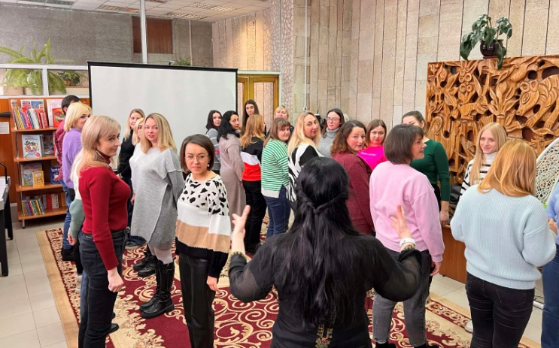
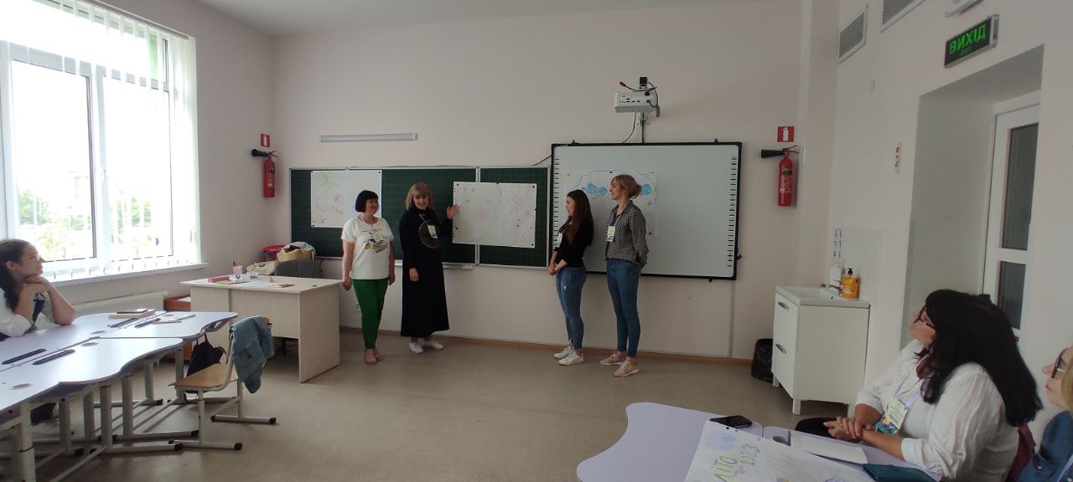
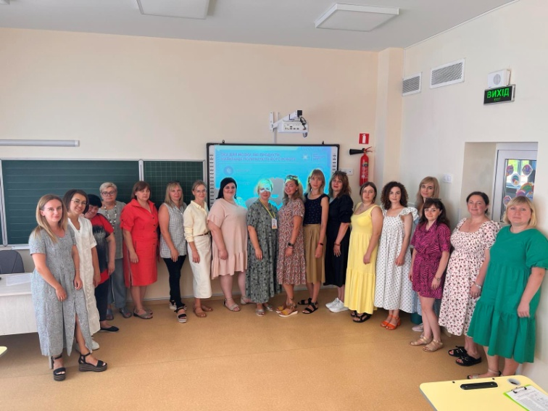
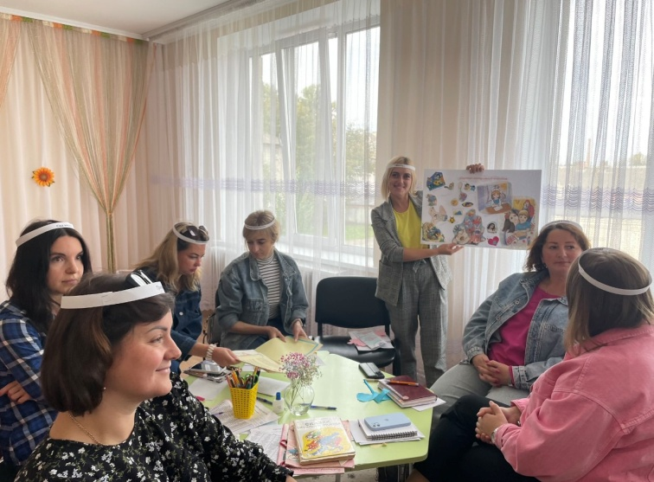
Участь у методичних формах роботи ЗДО Хмельницької МТГ

Slide 9
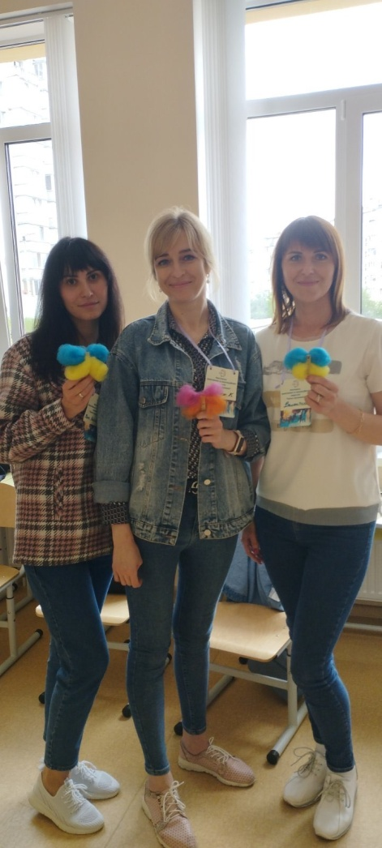
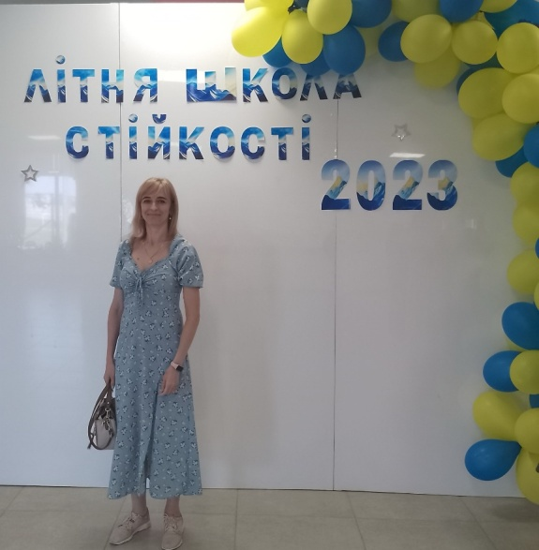
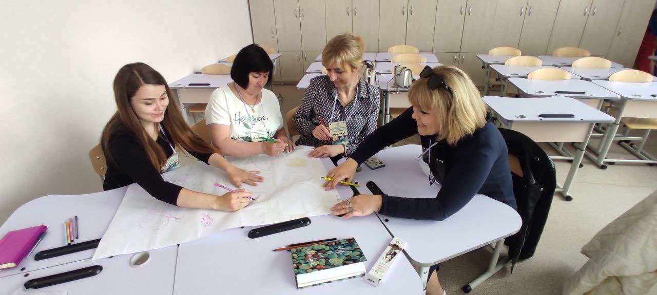
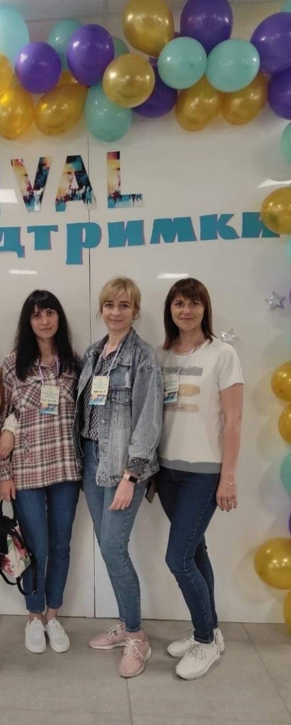
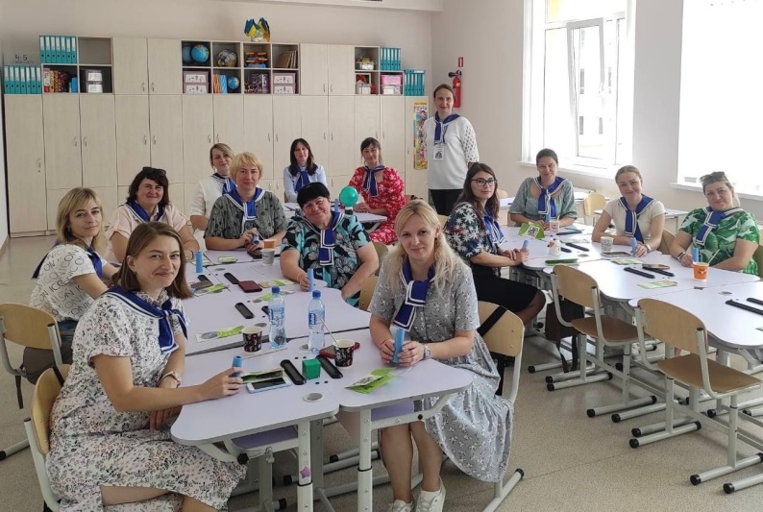
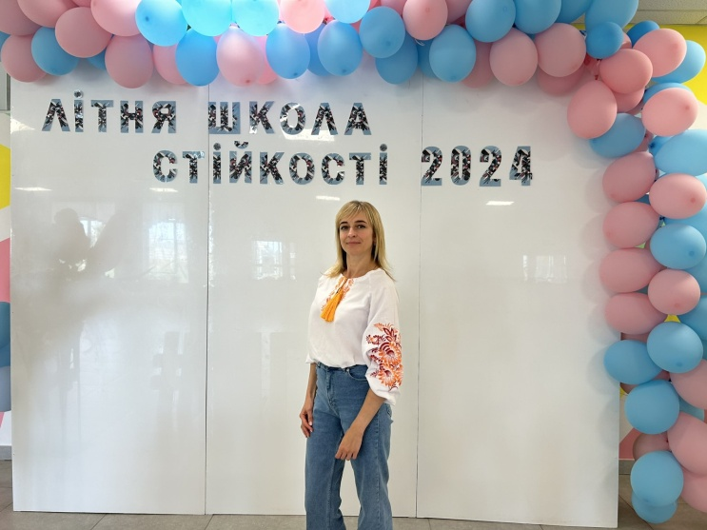
Участь у методичних формах роботи КУ ХМР «ЦПРПП»

Slide 10
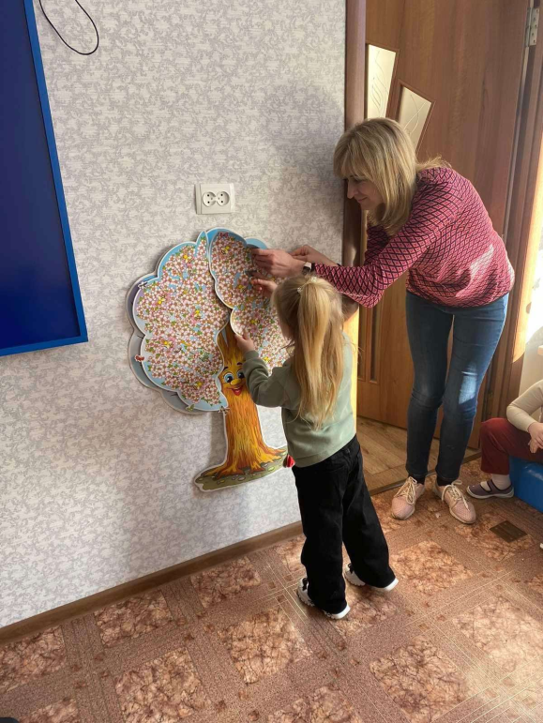
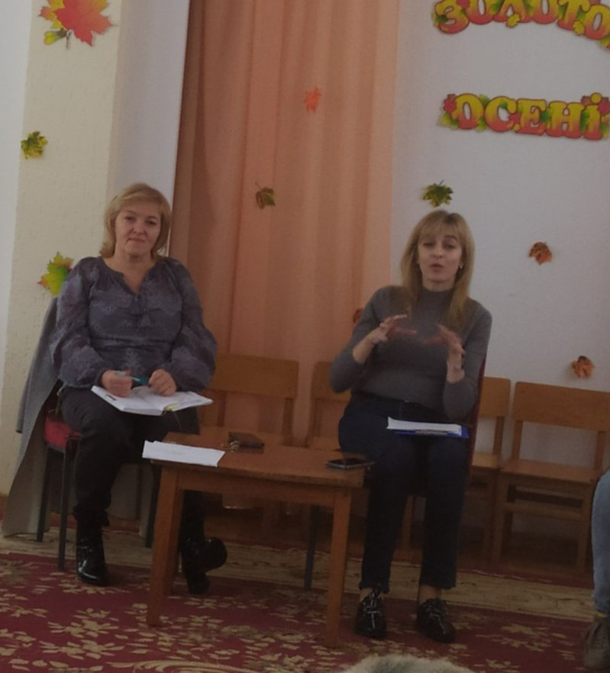
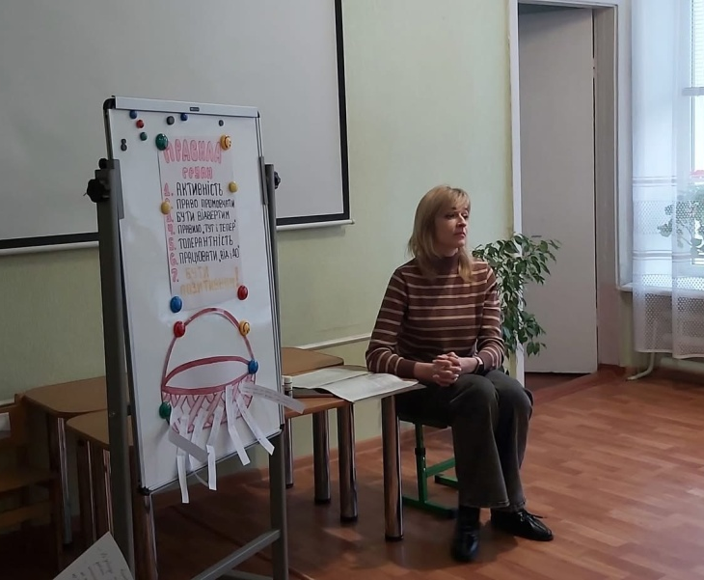
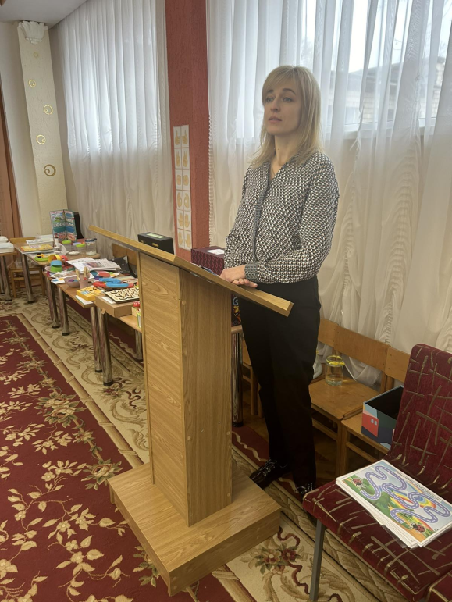
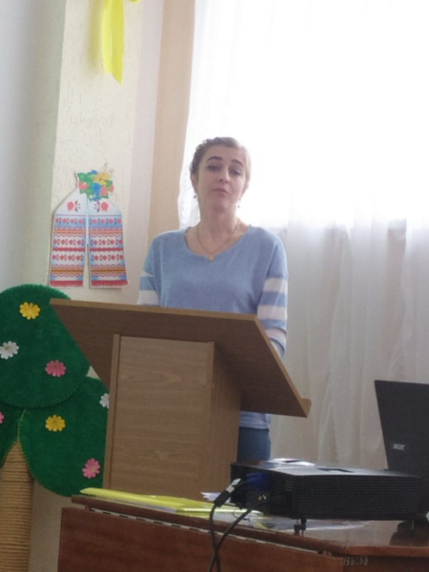
Психолого-педагогічні форми роботи у закладі

Slide 11
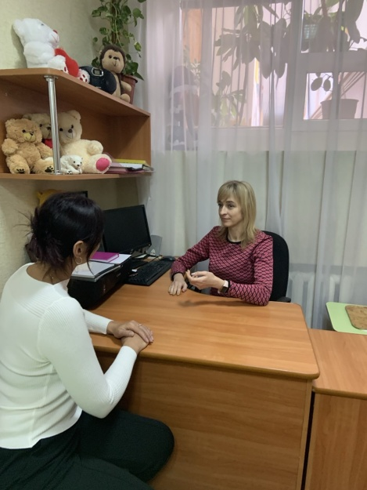
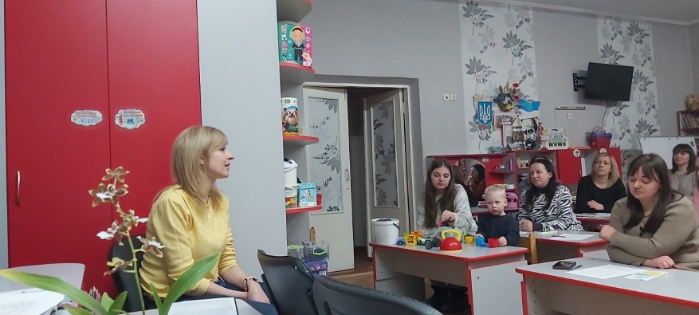
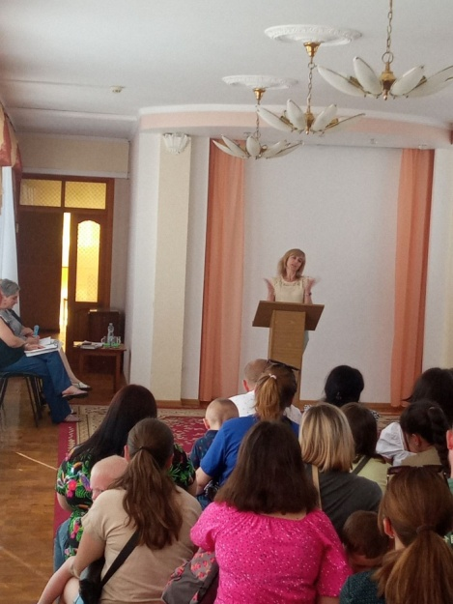
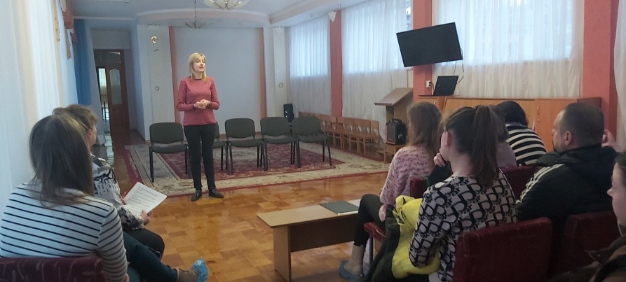
Співпраця з батьками
Участь у загальних батьківських зборах для новоприбулих дітей;
Індивідуальне консультування батьків за зверненнями;
Семінари;
Консиліуми, практикуми

Slide 12
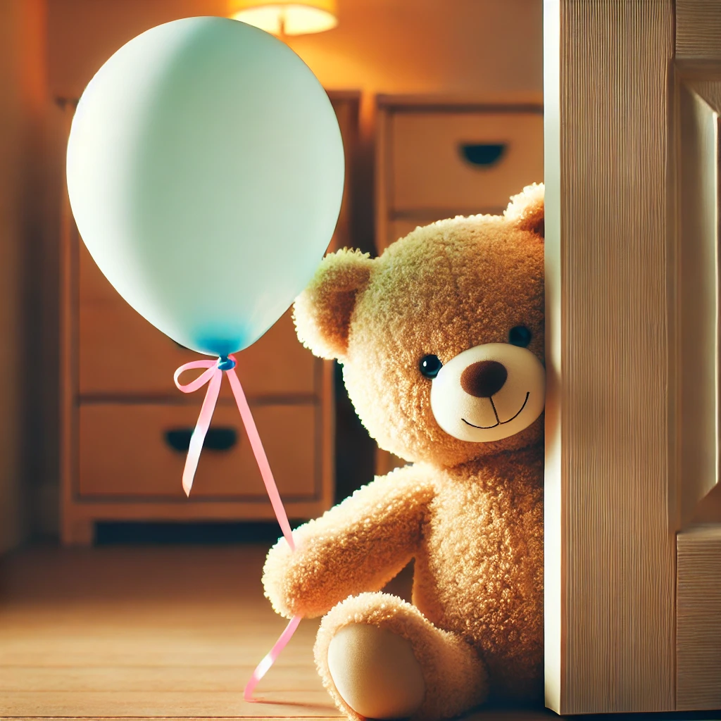
Тема над якою працюю:
«Зниження проявів тривожності дітей дошкільного віку з використанням терапевтичної іграшки »

Slide 13
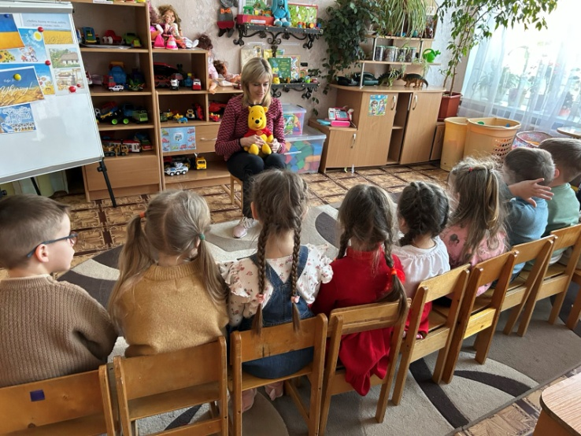
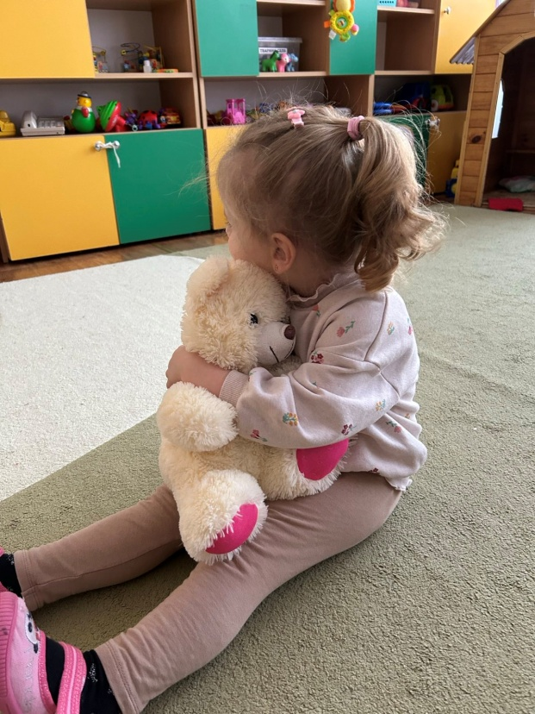
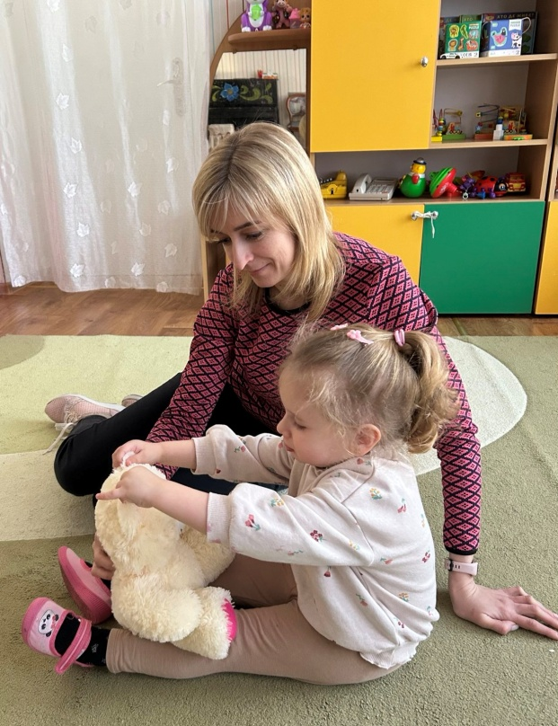
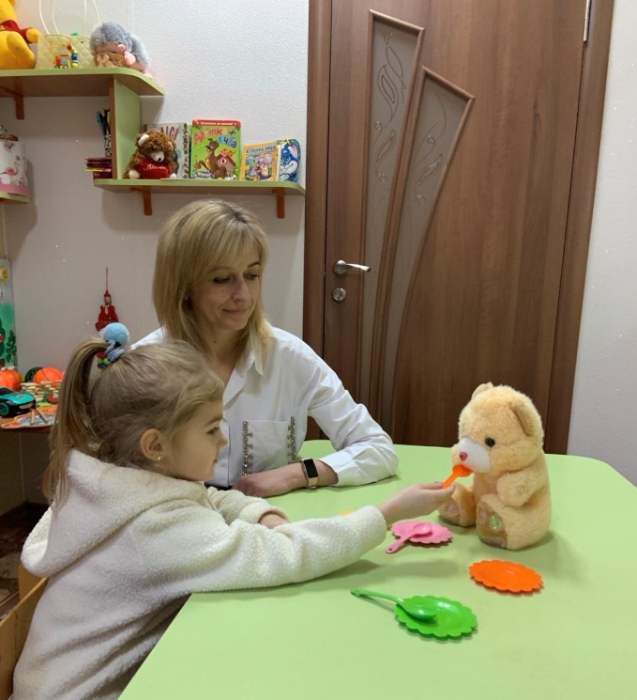
Ведмедик - помічник

Slide 14
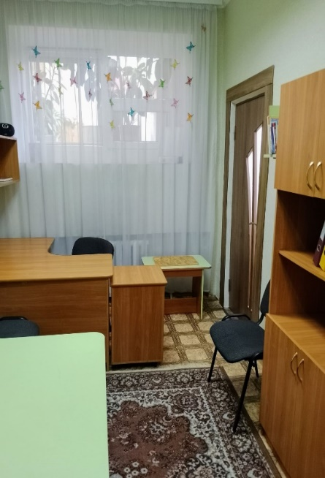
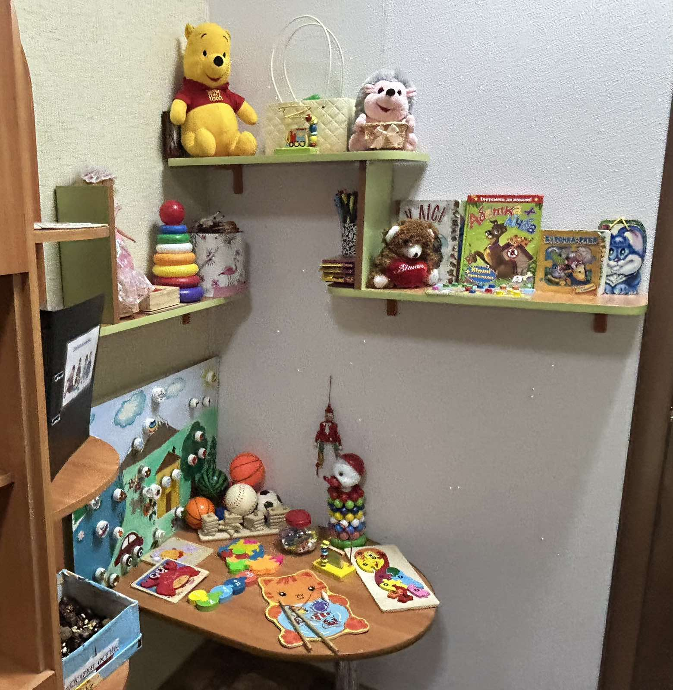
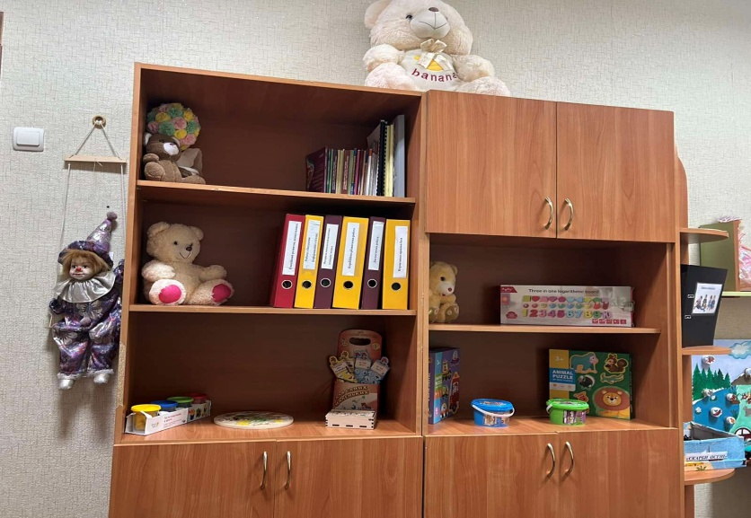
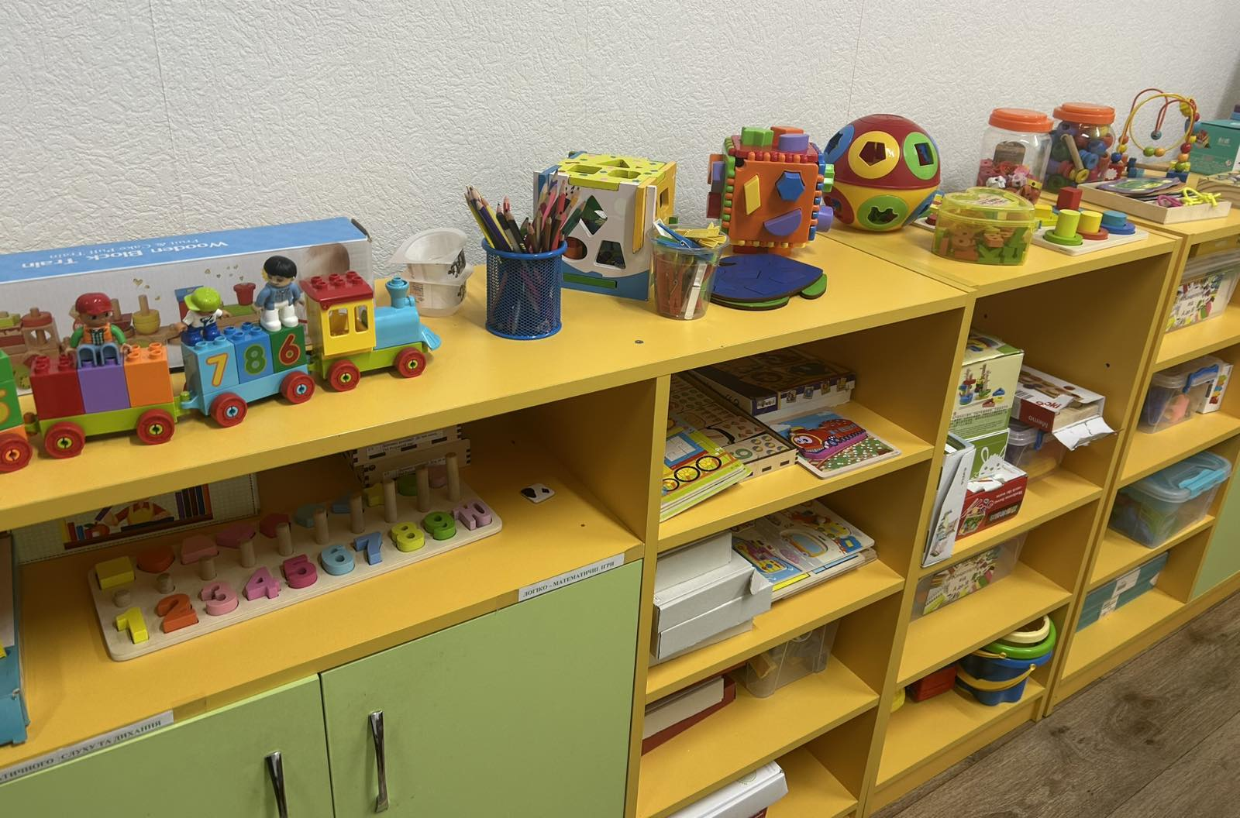
Мій робочий кабінет

Slide 15
Дякую за увагу!

